Slide 2


TRƯỜNG TIỂU HỌC THỊ TRẤN THAN UYÊN
Môn: Tin học
Lớp 5

Slide 3
KHỞI ĐỘNG ĐẦU GIỜ
Trò chơi: Truyền điện
Câu hỏi 1: Hãy nêu cách tạo hiệu ứng trong bài trình chiếu?
Trả lời:
Cách tạo hiệu ứng trong bài trình chiếu
+B1: Chọn đoạn văn bản muốn tạo hiệu ứng.
+B2 : Chọn thẻ Animations.
+B3 : Nháy chọn để mở danh sách hiệu ứng.

Slide 4
Câu hỏi 2: Hãy nêu cách tạo trang mới trong bài trình chiếu?
Trả lời:
Cách tạo trang mới trong bài trình chiếu:
Trong thẻ Home nháy chọn nút lệnh New Slide

Slide 5
Wednesday, November 25th 2020
Tin học
Chủ đề 3: THIẾT KẾ BÀI TRÌNH CHIẾU
Tiết 23 + 24: Những gì em đã biết (tiết 1 + 2)
MỤC TIÊU BÀI:
Ôn lại các kiến thức đã học về thiết kế trình chiếu

Slide 6
Tuesday, November 5th 2019
Tin học
Chủ đề 3: THIẾT KẾ BÀI TRÌNH CHIẾU
Bài 1: Những gì em đã biết (tiết 1)
Một số thao tác khi soạn bài trình chiếu:
Mở phần mềm trình chiếu.
Soạn văn bản trên trang trình chiếu.
Chèn hình/ tranh ảnh vào trang trình chiếu.
Tạo các hiệu ứng thích hợp.
Tạo trang mới.
Đánh số trang.
Lưu bài trình chiếu thành tệp.

Slide 7
THẢO LUẬN NHÓM
Bài tập 2 trang 60 SGK yêu cầu các em làm gì?

Slide 8
THỰC HÀNH
Tạo bài trình chiếu với chủ đề: “Quê hương em” trang 60 SGK.

Slide 9
Hướng dẫn thực hành
Tạo 4 trang chiếu
Trang đầu tiên gõ chủ đề của bài trình chiếu
Những trang còn lại gõ nội dung cần giới thiệu về quê hương. Giới thiệu về quê hương em gồm:
+ Quê hương em nằm ở tỉnh/ thành phố, quận/ huyện, xã/ phường nào
+ Quê hương em có điểm nào nổi bật (Di tích lịch sử, điểm du lịch, khu kinh tế,…)
+ Chèn tranh ảnh phù hợp để minh họa nội dung mà em cho là cần thiết.
+ Tạo hiệu ứng hợp lý
- Trang cuối cùng là trang kết luận và cảm ơn.

Slide 10

Queâ höông em
Người thực hiện:
    Thái Thị Mỹ Duyên
    Nguyễn Thị Hồng Nhung
    Phan Nữ Như Quỳnh

Slide 11
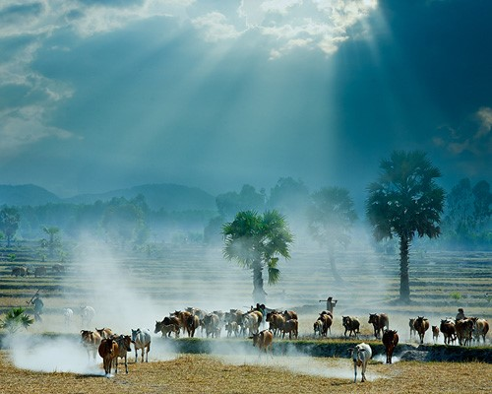
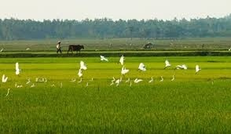
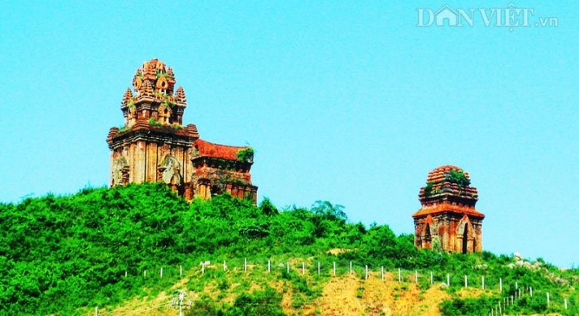
Em rất tự hào vì mình được sinh ra và lớn lên trên mảnh đất quê hương thuộc xã Phước Lộc, huyện Tuy Phước, tỉnh Bình Định. Con người quê em rất hiền hòa, chất phát và mến khách. Nơi đây đã sinh ra rất nhiều nhân tài như: nhà hát tuồng Đào Tấn, nhà thơ Xuân Diệu, Hàn Mạc Tử...
Bên cạnh những cánh đồng lúa rộng mênh mông, trù phú quanh năm, nơi đây cũng có rất nhiều cảnh đẹp hấp dẫn khách du lịch như: tháp Bánh Ít, Mộ Đào Tấn, tháp Bình Lâm, Đầm Thị Nại,...

Slide 12
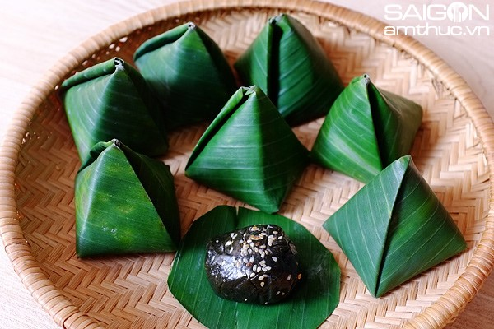
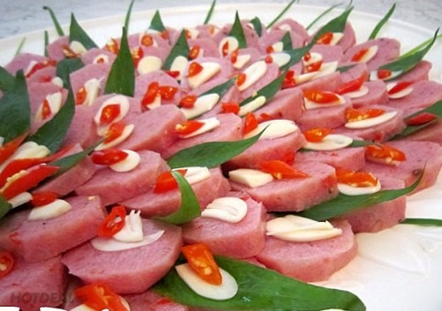
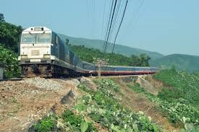
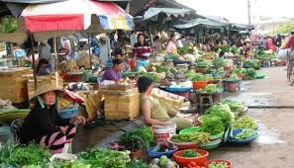
Tuy Phước còn có rất nhiều các món ăn đặc sản như: bánh ít lá gai, nem chợ huyện,...
Không những thế, Tuy Phước còn có nhà ga Diêu Trì rộng lớn và đường sắt Bắc Nam chạy song song quốc lộ 1A rất kiên cố. Ngoài ra quê em còn có chợ phiên nữa đấy. Tờ mờ sáng, chợ đã khá đông. Từng tốp, từng tốp người quang gánh kĩu kịt, từ trên đê xuống, từ làng dưới lên, tíu tít đổ về chợ, tiếng trò chuyện rôm rả. Con đường làng em tấp nập người qua lại, đông vui như hội.

Slide 15
DẶN DÒ
Về nhà xem lại bài
 Chuẩn bị bài “Những gì em đã biết” cho tiết sau.

Slide 16


NHẬN XÉT TIẾT HỌC
Cả lớp
lắng nghe

Slide 17
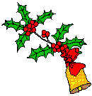
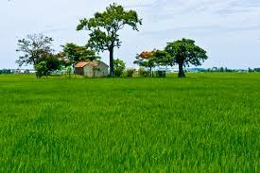


Cảm ơn thầy cô và các bạn đã theo dõi
Kính chúc quý thầy cô sức khoẻ
Chúc các bạn chăm ngoan học giỏi

